Slide 1
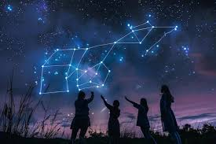
Découvrir les constellations familiales
22 janvier — 16h00 — KafKerin, Brest | Gratuit — entrée libre
Nos histoires familiales influencent parfois nos choix et nos blocages. Les constellations familiales offrent une manière simple de mettre en lumière ces dynamiques — dans un cadre sécurisant.
Un temps d’échange pour comprendre, poser des questions et expérimenter en douceur.
Au programme : présentation accessible, questions/réponses et courte démonstration participative.
Animation : Yvon Le Bihan & Marie‑Laure Destouches
Cette rencontre ne remplace pas un suivi médical ou psychothérapeutique — Durée : environ 1h30.

